Slide 1
Démarrer une patrouille à vélo

Slide 2
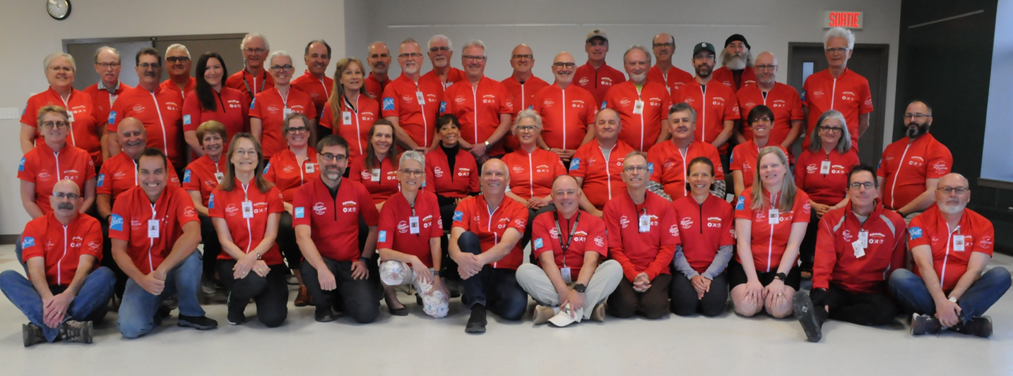
Démarrer une patrouille à vélo
Démarrer une patrouille à vélo
sur
le réseau cyclable de votre région

Slide 3
Démarrer une patrouille à vélo

Slide 4
Démarrer une patrouille à vélo
Pourquoi une patrouille à vélo chez vous
Peu d’investissement de la part de la municipalité pour assurer un bon fonctionnement du réseau
Nombre croissant de nouveaux utilisateurs des pistes cyclables: cyclistes, marcheurs, coureurs, trottinettes, triporteurs, Scooter électrique, planche à roulette « longboard », etc.
Surveillance dans le réseau advenant une urgence
Aide aux usagers des pistes cyclables (1er soins, prévention, mécanique vélo, info)

Slide 5
Démarrer une patrouille à vélo
Des appuis nécessaires
Ville, Village, Municipalités régionales
de comté (MRC)
Police,
SPA, Faune
Bureau d’information touristique

Slide 6
Démarrer une patrouille à vélo
Budget de départ ?

Slide 7
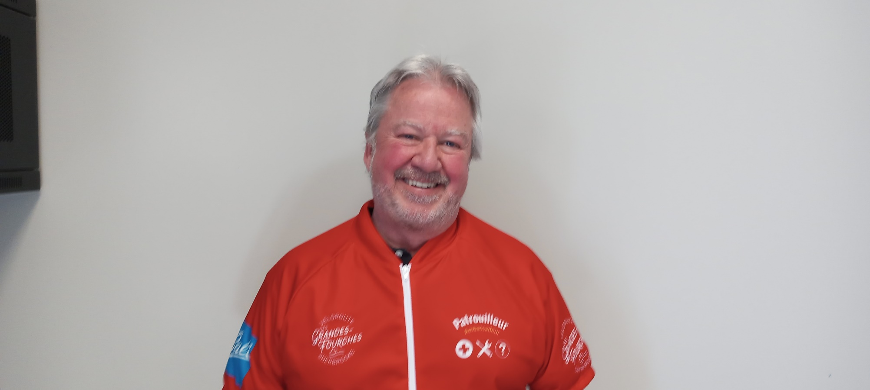
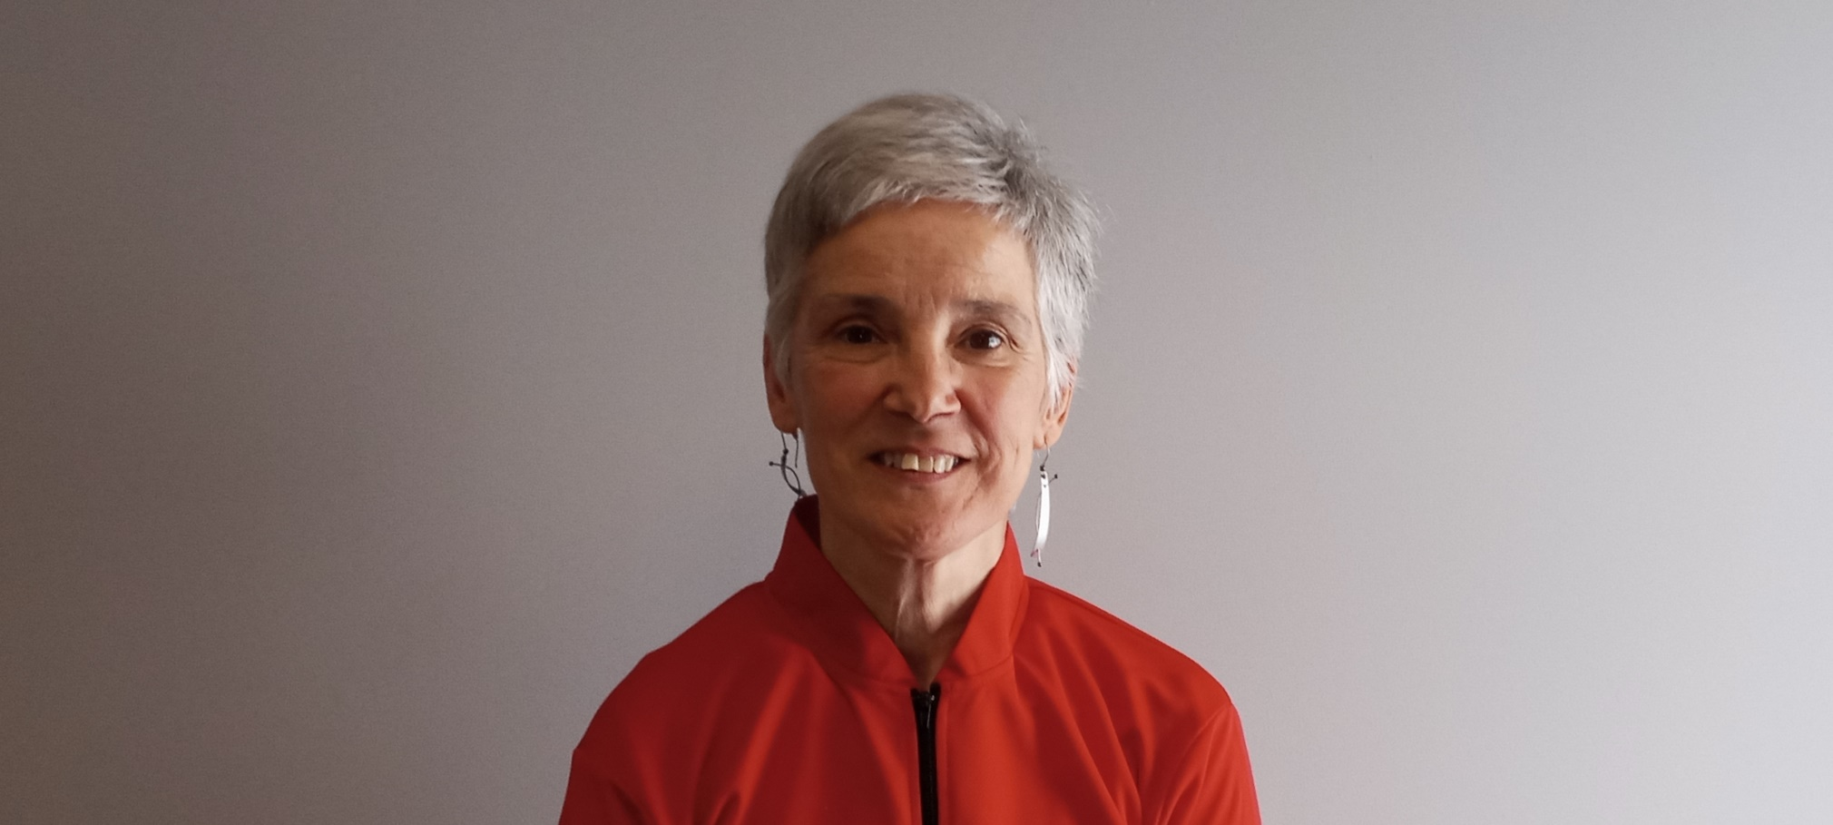
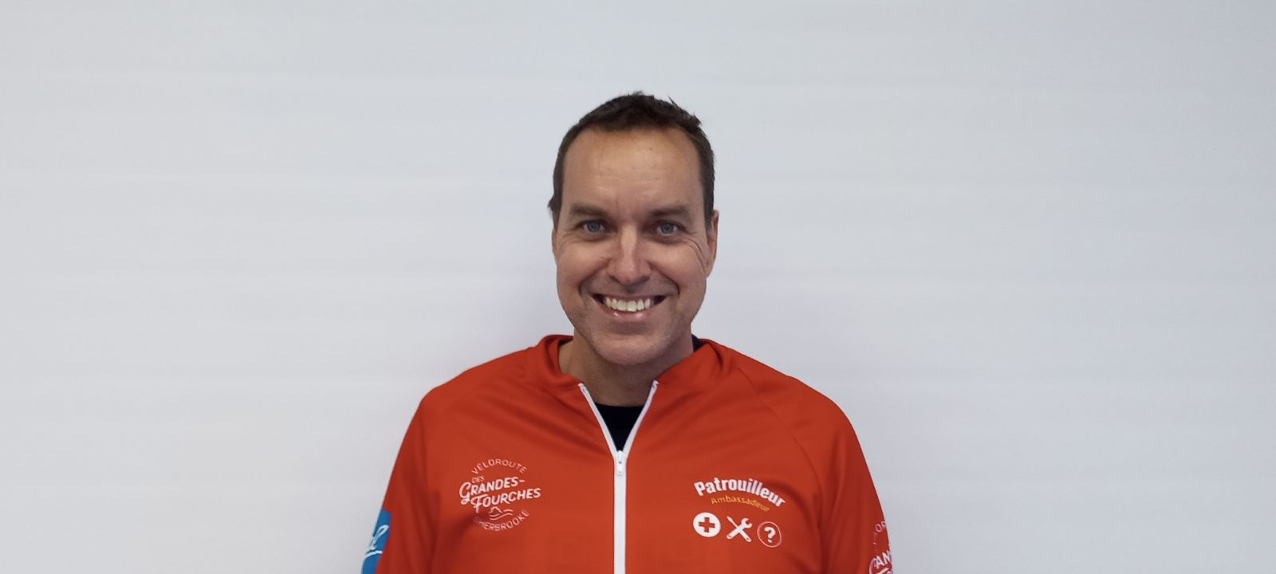
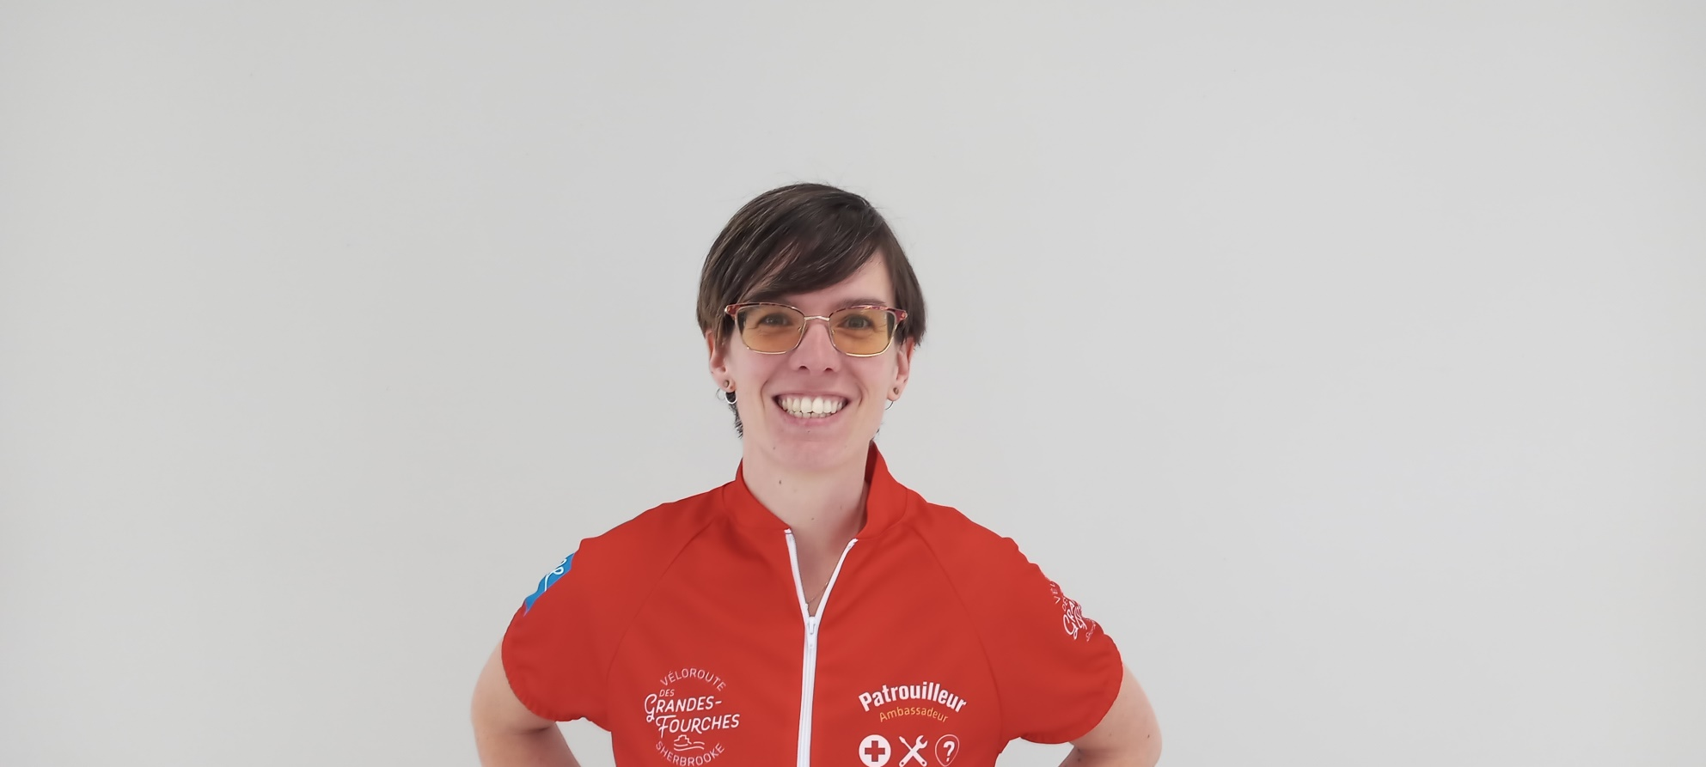
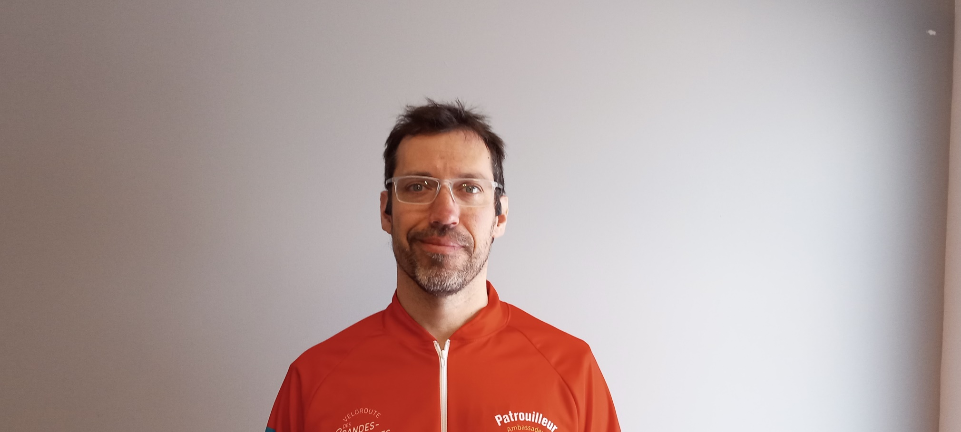
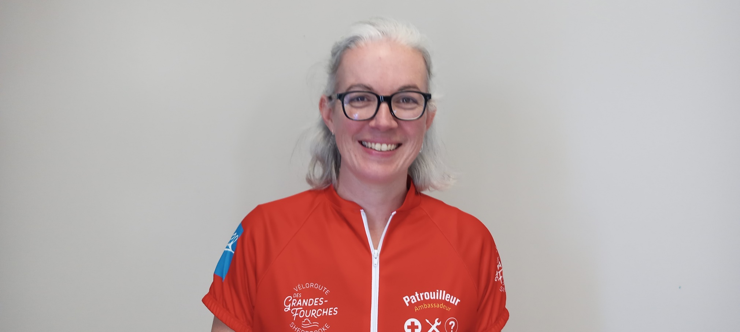
Démarrer une patrouille à vélo
Recrutement des bénévoles

Slide 8
Démarrer une patrouille à vélo
Rôles et responsabilités du patrouilleur
Le patrouilleur c’est un bénévole avec un engagement d’offrir un minimum d'heures durant la période estivale.
Dans son engagement, il a le mandat de : éduquer, informer, sécuriser, prévenir, aider, soigner, réparer, diriger, encourager, saluer, collaborer, accompagner, servir, signaler…
Les patrouilleurs doivent promouvoir un code de bonne conduite et offrir des ateliers sur la règlementation, la prévention et le bon comportement du partage de la route (piste)

Slide 9
Démarrer une patrouille à vélo
Rôles et responsabilités du patrouilleur
LA RÈGLE D’OR…
Le patrouilleur volontaire ne se place jamais dans une situation qui pourrait représenter un danger !

Slide 10
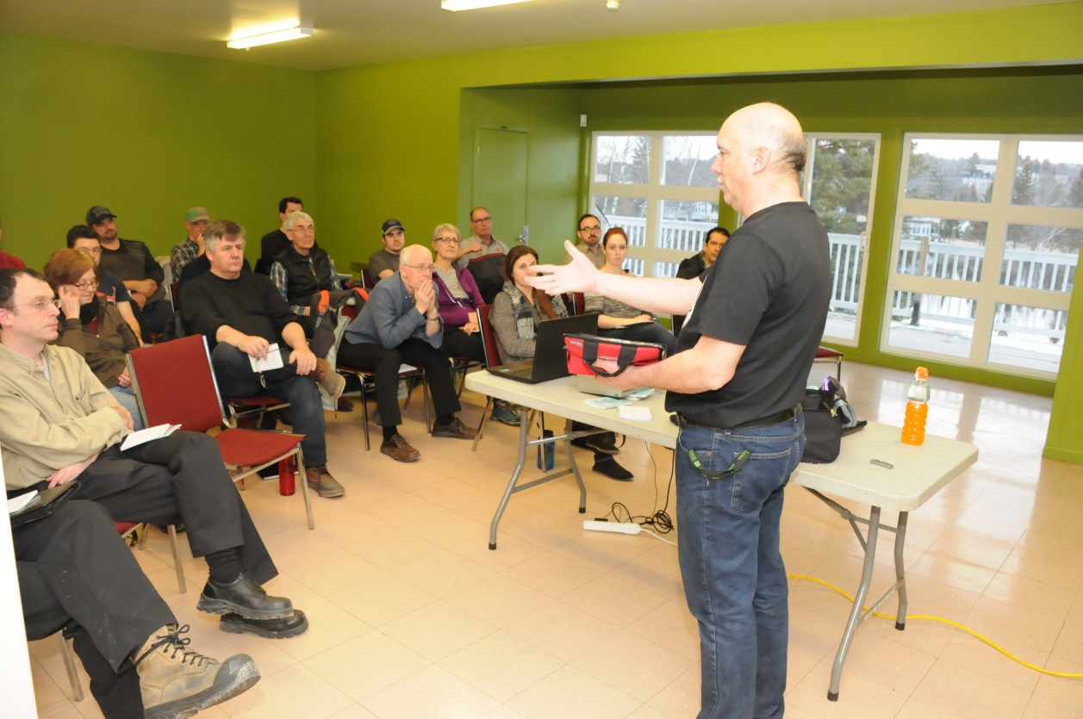
Démarrer une patrouille à vélo
Les formations
Accueille des candidats

Slide 11
Démarrer une patrouille à vélo
La Véloroute
des Grandes-Fourches_
en chiffres…______________________________
RGF comprend plus de 100 km de piste, dont environ 63 km en site propre :
Environ 46 km en asphalte
Environ 44 km en criblure de pierres
Environ 10 km en gravier
En site propre :
22 km en asphalte
33 km en criblure de pierres
8 km en gravier

Slide 12
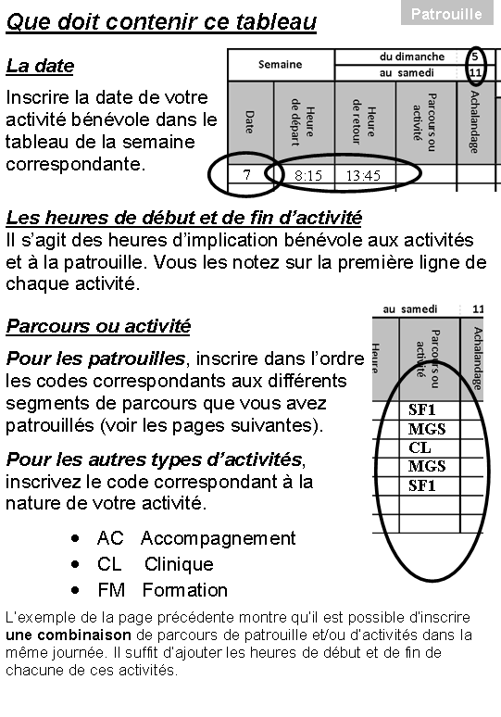
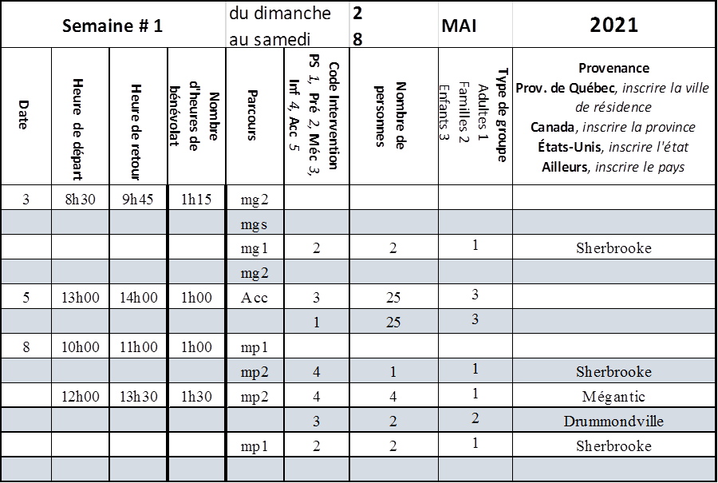
Démarrer une patrouille à vélo

Slide 13
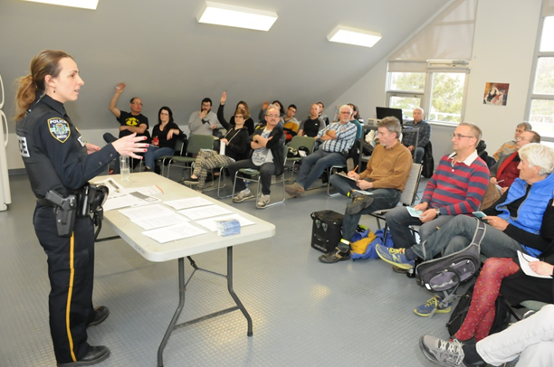
Démarrer une patrouille à vélo
Les formations
Accueille des candidats
Prévention, réglementation et entente de principe

Slide 14
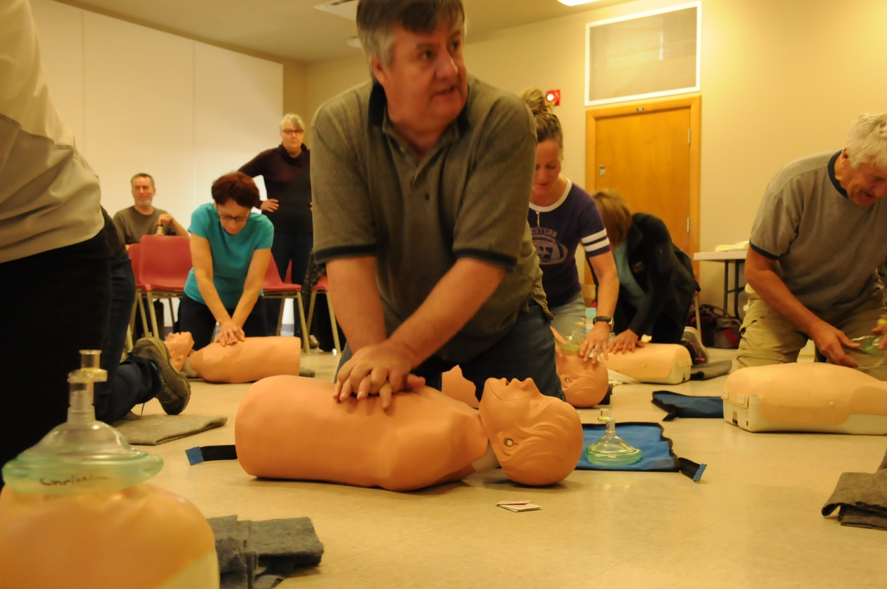
Démarrer une patrouille à vélo
Les formations
Accueille des candidats
Prévention, réglementation et entente de principe
Secouriste

Slide 15
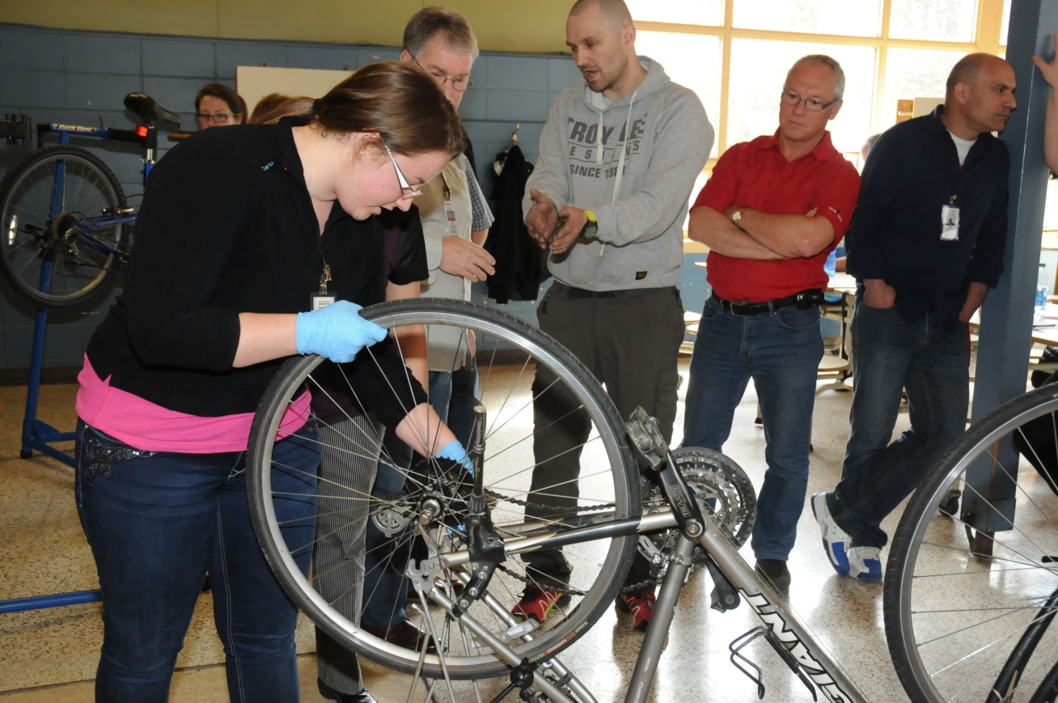
Démarrer une patrouille à vélo
Les formations
Accueille des candidats
Prévention, réglementation et entente de principe
Secouriste
Mécanique vélo

Slide 16
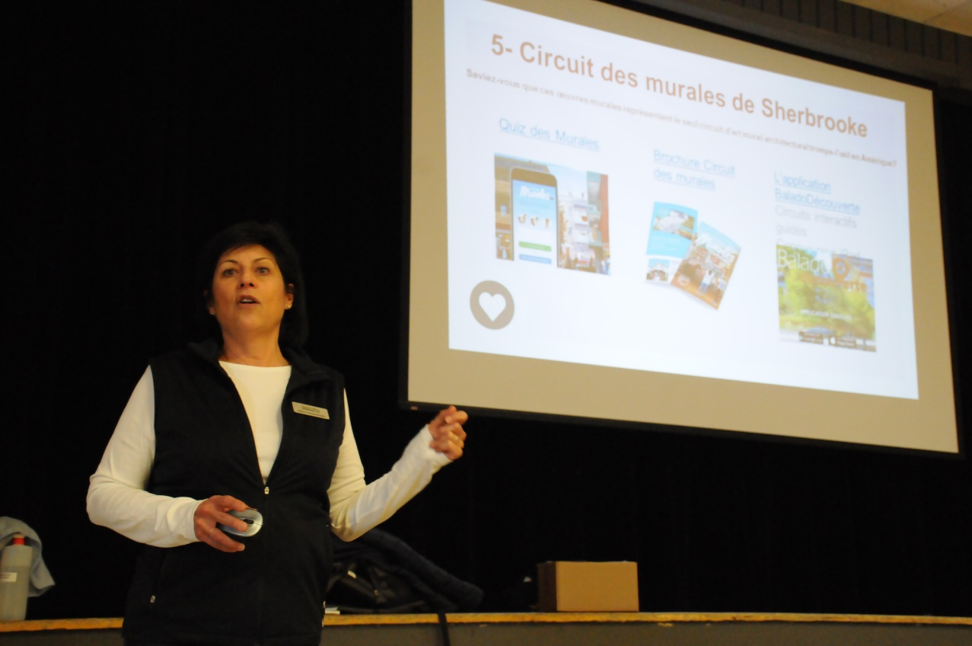
Démarrer une patrouille à vélo
Les formations
Accueille des candidats
Prévention, réglementation et entente de principe
Secouriste
Mécanique vélo
Touristique

Slide 17
Démarrer une patrouille à vélo
Pour qui sont les formations ?
Pour les candidats à devenir patrouilleur:
Toutes les formations sont obligatoires…
Pour les patrouilleurs expérimentés :
Formation accueille des candidats : Non requis !
Formation mécanique : À faire une année sur deux si vous êtes à l’aise avec les réparations.
Formation secouriste : À faire au complet (2 jours tous les 3 ans)
À faire sur une journée de rafraichissement lorsque la carte est valide.
Formation prévention, réglementation et entente de principe : Chaque année pour tous.
Formation touristique : Chaque année pour tous.

Slide 18
Démarrer une patrouille à vélo
L'équipement
Notes:
Il manque une carte d’identité ainsi que le guide du patrouilleur

Slide 19
Démarrer une patrouille à vélo
L'équipement
Notes:
Il manque une carte d’identité ainsi que le guide du patrouilleur

Slide 20
Démarrer une patrouille à vélo
L'équipement
Notes:
Il manque une carte d’identité ainsi que le guide du patrouilleur

Slide 21
Démarrer une patrouille à vélo
L'équipement
Notes:
Il manque une carte d’identité ainsi que le guide du patrouilleur

Slide 22
Démarrer une patrouille à vélo
L'équipement
Notes:
Il manque une carte d’identité ainsi que le guide du patrouilleur

Slide 23
Démarrer une patrouille à vélo
L'équipement
Notes:
Il manque une carte d’identité ainsi que le guide du patrouilleur

Slide 24
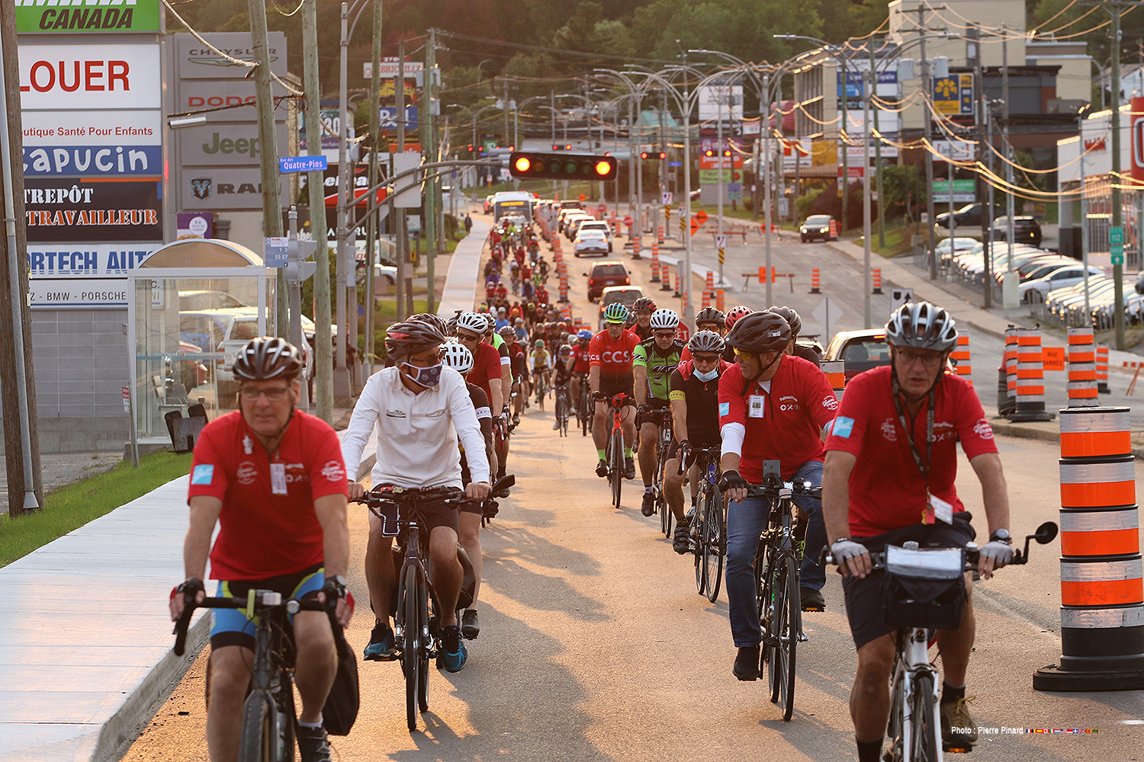
Démarrer une patrouille à vélo
L'apport d'une patrouille dans une communauté
il y avait à Sherbrooke l'an dernier, 43 patrouilleurs qui ont reçus 1025.25 heures de formation.
Ils ont fait 769 semaines de patrouille pour un total de 3761.5 heures de patrouille.
69 interventions en premier soins dont 6 appels au 911
1869 interventions en prévention
412 interventions en mécanique vélo
1087 interventions en informations touristiques
3437 interventions total !
Nous avons aussi fait 32 accompagnements scolaires, 5 cliniques vélo SAAQ, 5 participations à des engagements communautaires tels que la cyclo-marche sur le cancer du CHUS, la course des mille pattes pour les enfants atteints de maladie orpheline, etc.

Slide 25
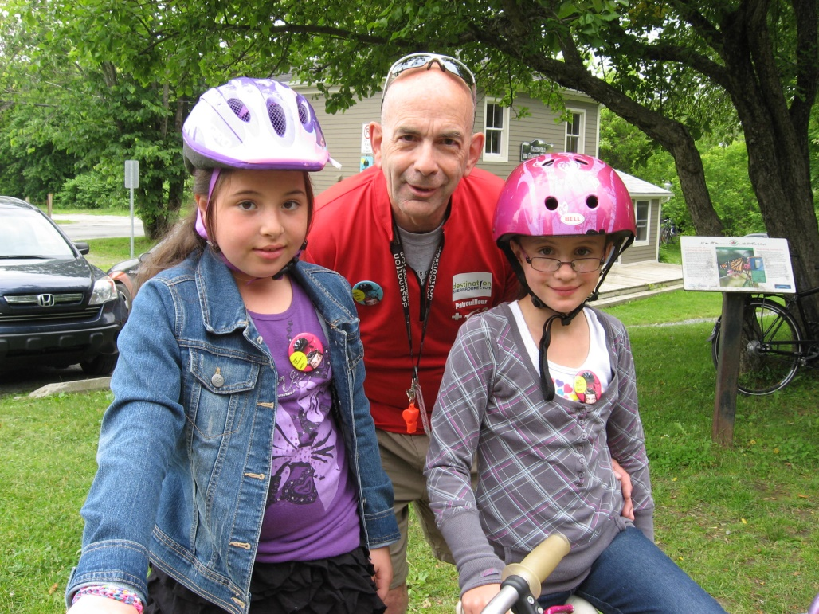
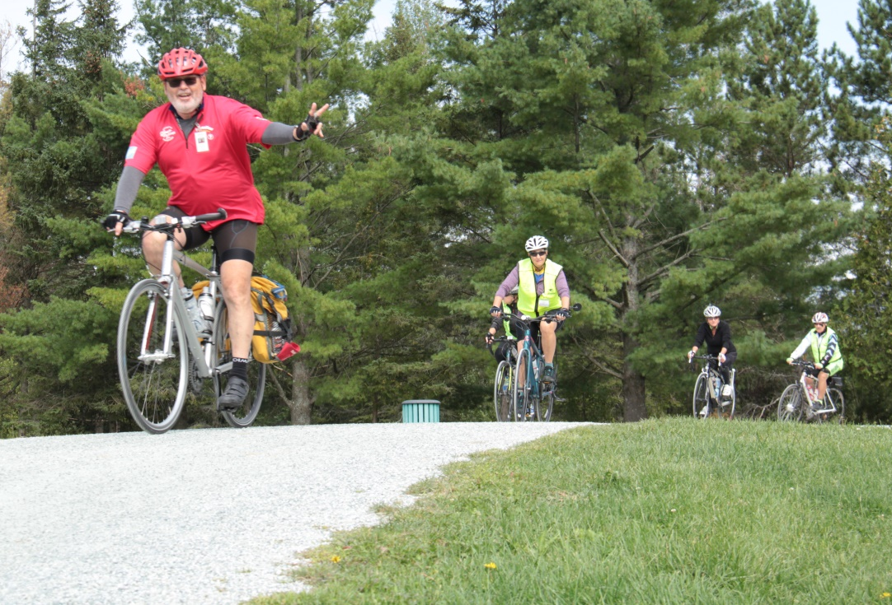
Démarrer une patrouille à vélo
Points importants pour
qu'il y est un an 2

Slide 26
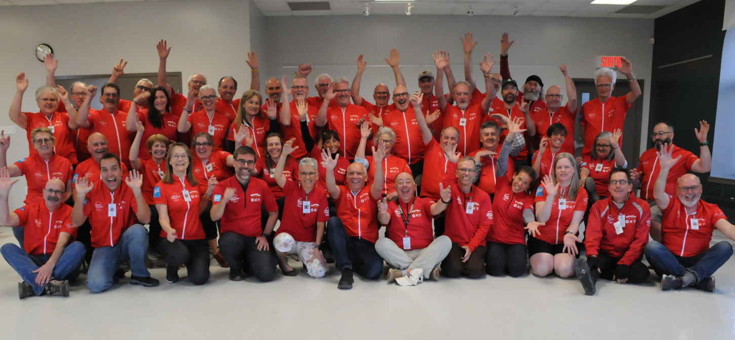
Démarrer une patrouille à vélo
Merci de votre attention !

